Slide 1
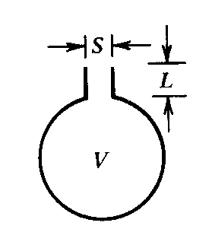
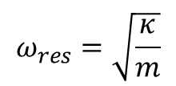
2) Resonador de Hemholtz
Consideremos ondas de baja frecuencia tal que $λ≫L, S^{1/2},V^{1/3}$
El aire en el cuello del resonador se comporta como un oscilador amortiguado
$$f−b\frac{dξ}{dt}−κξ=m\frac{{ d}^{2}ξ}{dt^{2}}$$
$$⇒Z_{m}=b+i(ωm−κ/ω)$$
$$ω_{res}=\sqrt{\frac{κ}{m}}$$

Slide 2
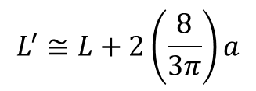
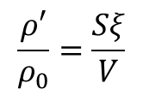
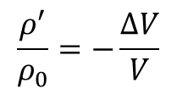
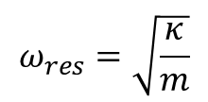
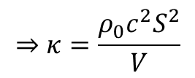
$$ω_{res}=\sqrt{\frac{κ}{m}}$$
a) masa
$$ξ$$
$$m=ρ_{0}SL′$$
$$L^{′}≅L+2\left(\frac{8}{3π}\right)a$$
Longitud efectiva del cuello
b) Constante elástica $κ$
$$P^{′}=c^{2}ρ^{′}=ρ_{0}c^{2}\frac{ρ^{′}}{ρ_{0}}$$
La fuerza de restauración debido al fluido contenido en $V$ es $P^{′}S$
$$\frac{ρ^{′}}{ρ_{0}}=−\frac{ΔV}{V}$$
$$\frac{ρ′}{ρ_{0}}=\frac{Sξ}{V}$$
$$⇒P^{′}S=\frac{ρ_{0}c^{2}S^{2}}{V}ξ$$
$$⇒κ=\frac{ρ_{0}c^{2}S^{2}}{V}$$
$$ΔV=−Sξ$$
$$⇒ω_{res}=\sqrt{\frac{ρ_{0}c^{2}S^{2}}{Vρ_{0}SL′}}=c\sqrt{\frac{S}{VL′}}$$
La frecuencia de resonancia es independiente de la forma geométrica particular del resonador

Slide 3
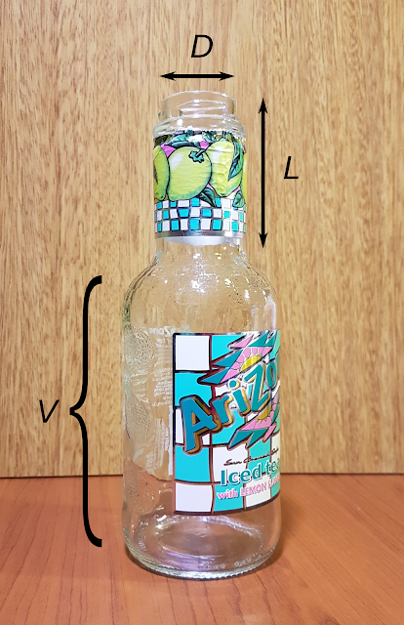
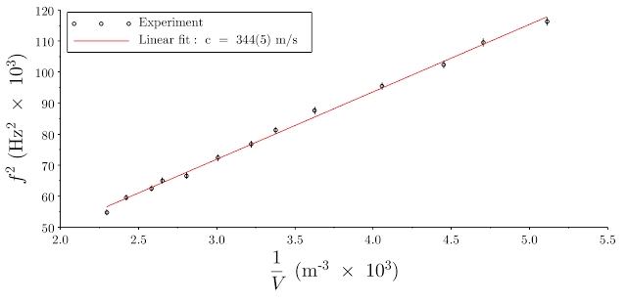
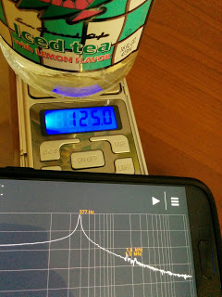
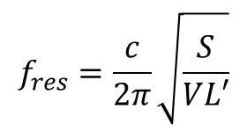
A una frecuencia de 100 Hz, la longitud de onda es $λ≅3,4$ m. Por lo tanto, un resonador con dimensiones de algunos cm, cumple con las hipótesis planteadas en el modelo
En la página de Martín Monteiro, se plantea un experimento con una botella de té como resonador de Hemholtz
http://fisicamartin.blogspot.com/2018/05/una-botella-de-te-como-resonador.html
$$f_{res}=\frac{c}{2π}\sqrt{\frac{S}{VL′}}$$

Slide 4
Filtros acústicos
Consideremos una onda propagándose en una guía con frecuencia $ω≪ω_{11}⇒λ≫S^{1/2}, D$, donde $D$ representa dimensiones características del problema.
A bajas frecuencias se establece un “flujo laminar” en la guía en las inmediaciones de $x=0$. La densidad es prácticamente constante. La conservacón de la masa requiere:
Cambio de sección transversal
$$S_{1}u_{1}=S_{2}u_{2}$$
Definimos la velocidad volumétrica $U=Su$. En la interfase, $U$ se conserva
$$S_{1}$$
$$S_{2}$$
Consideremos una onda que se propaga de izquierda a derecha y que arriba a la interfase dada por el cambio de sección
$$P_{i}^{′}=Ae^{i(ωt−kx)}$$
En la interfase se producirá, en general, una onda reflejada y una transmitida
$$x=0$$
$$x$$
$$P_{r}^{′}=Be^{i(ωt+kx)}$$
$$P_{t}^{′}=Ce^{i(ωt−kx)}$$

Slide 5
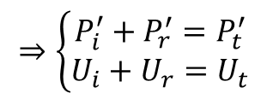
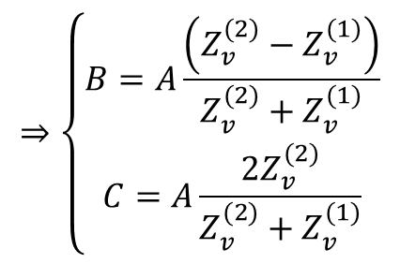
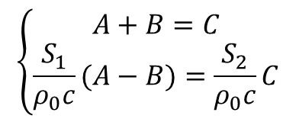
En la interfase, en $x=0$, la presión es continua y la velocidad volumétrica también
$$⇒\left\{\begin{aligned}P_{i}^{′}+P_{r}^{′}=P_{t}^{′} \\ U_{i}+U_{r}=U_{t}\end{aligned}\right.$$
$$x=0$$
$$U_{i}=S_{1}u_{i}$$
$$U_{i}=\frac{AS_{1}}{ρ_{0}c}e^{i\left(ωt−kx\right)}$$
$$iωρ_{0}u_{i}=−∇P_{i}^{′}=ikAe^{i\left(ωt−kx\right)}⇒u_{i}=\frac{A}{ρ_{0}c}e^{i\left(ωt−kx\right)}$$
$$U_{r}=−\frac{BS_{1}}{ρ_{0}c}e^{i\left(ωt+kx\right)}$$
$$U_{t}=\frac{CS_{2}}{ρ_{0}c}e^{i\left(ωt−kx\right)}$$
Análogamente:
$$⇒\left\{\begin{aligned}B=A\frac{\left(Z_{v}^{(2)}−Z_{v}^{(1)}\right)}{Z_{v}^{(2)}+Z_{v}^{(1)}} \\ C=A\frac{2Z_{v}^{(2)}}{Z_{v}^{(2)}+Z_{v}^{(1)}}\end{aligned}\right.$$
$$\left\{\begin{aligned}A+B=C \\ \frac{S_{1}}{ρ_{0}c}(A−B)=\frac{S_{2}}{ρ_{0}c}C\end{aligned}\right.$$
Definimos la impedancia volumétrica como $Z_{v}=z/S$

Slide 6
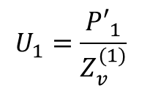
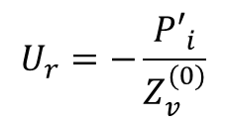
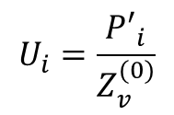
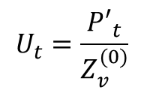
Bifurcación
Consideremos una guía de sección $S$ que tiene una bifurcación con impedancia volumétrica $Z_{v}^{(1)}$. Queremos calcular la potencia transmitida hacia la rama derecha
$$P_{i}^{′}$$
$$P_{1}^{′}$$
$$Z_{v}^{(1)}$$
$$P_{t}^{′}$$
$$S$$
$$S$$
$$x=0$$
$$x$$
Continuidad de la presión
$$P_{i}^{′}=Ae^{i(ωt−kx)}$$
$$A∈ℝ$$
$$P_{i}^{′}+P_{r}^{′}=P_{1}^{′}=P_{t}^{′}$$
(1)
En $x=0$:
$$P_{r}^{′}=Be^{i(ωt+kx)}$$
Continuidad de la velocidad volumétrica
$$P_{1}^{′}=A_{1}e^{i(ωt−ky)}$$
$$U_{i}+U_{r}=U_{1}+U_{t}$$
(2)
$$P_{t}^{′}=Ce^{i(ωt−kx)}$$
$$U_{i}=\frac{{P′}_{i}}{Z_{v}^{(0)}}$$
$$U_{r}=−\frac{{P′}_{i}}{Z_{v}^{(0)}}$$
(1)
$$A_{1}=C=A+B$$
$$Z_{v}^{(0)}=\frac{ρ_{0}c}{S}$$
$$\frac{1}{Z_{v}^{\left(0\right)}}\left(A−B\right)=\frac{1}{Z_{v}^{\left(1\right)}}\left(A+B\right)+\frac{1}{Z_{v}^{\left(0\right)}}\left(A+B\right)$$
$$U_{1}=\frac{{P′}_{1}}{Z_{v}^{(1)}}$$
$$U_{t}=\frac{{P′}_{t}}{Z_{v}^{(0)}}$$
(2)

Slide 7
$$B\left(\frac{1}{Z_{v}^{\left(1\right)}}+\frac{2}{Z_{v}^{\left(0\right)}}\right)=−A\frac{1}{Z_{v}^{\left(1\right)}}⇒B=−\frac{A}{Z_{v}^{\left(1\right)}}\left(\frac{Z_{v}^{\left(1\right)}Z_{v}^{\left(0\right)}}{{2Z}_{v}^{\left(1\right)}+Z_{v}^{\left(0\right)}}\right)=−A\left(\frac{Z_{v}^{\left(0\right)}}{{2Z}_{v}^{\left(1\right)}+Z_{v}^{\left(0\right)}}\right)$$
$$⇒\frac{B}{A}=−\left(\frac{Z_{v}^{\left(0\right)}}{{2Z}_{v}^{\left(1\right)}+Z_{v}^{\left(0\right)}}\right)$$
$$α_{R}^{(P)}={\left|\frac{B}{A}\right|}^{2}=\frac{{\left({ρ_{0}c}/S\right)}^{2}}{{\left({ρ_{0}c}/S+2R\right)}^{2}+{4χ}^{2}}$$
$$Z_{v}^{(1)}=R+iχ$$
$$C=A+B=A\left[1−\frac{Z_{v}^{\left(0\right)}}{{2Z}_{v}^{\left(1\right)}+Z_{v}^{\left(0\right)}}\right]=A\left(\frac{{2Z}_{v}^{\left(1\right)}}{{2Z}_{v}^{\left(1\right)}+Z_{v}^{\left(0\right)}}\right)$$
$$⇒α_{T}^{(P)}={\left|\frac{C}{A}\right|}^{2}=\frac{4(R^{2}+χ^{2})}{{\left({ρ_{0}c}/S+2R\right)}^{2}+{4χ}^{2}}$$
$⇒$Si conocemos $Z_{v}^{(1)}$, podemos calcular la potencia reflejada en la rama izquierda y la transmitida en la rama derecha

Slide 8
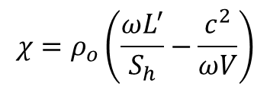
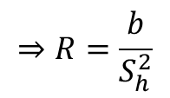
Ejemplo 1: resonador de Hemholtz
$$Z_{v}^{(1)}=\frac{Z_{m}}{S_{h}^{2}}=\frac{1}{S_{h}^{2}}\left[b+i\left(ωρ_{0}S_{h}L^{′}−\frac{ρ_{0}c^{2}S_{h}^{2}}{ωV}\right)\right]$$
$$⇒R=\frac{b}{S_{h}^{2}}$$
$$χ=ρ_{o}\left(\frac{ωL^{′}}{S_{h}}−\frac{c^{2}}{ωV}\right)$$
$$S_{h}$$
$$S$$
$$S$$
$$α_{R}^{(P)}=\frac{{\left({ρ_{0}c}/S\right)}^{2}}{{\left({ρ_{0}c}/S+2R\right)}^{2}+{4χ}^{2}}$$
La reflexión es máxima cuando $χ\left(ω\right)=0$
$$α_{R}^{(P)}$$
$$α_{T}^{(P)}$$
El resonador de Hemholtz se comporta como un filtro suprime banda
$$ω_{res}$$
$$ω_{res}$$

